Slide 1
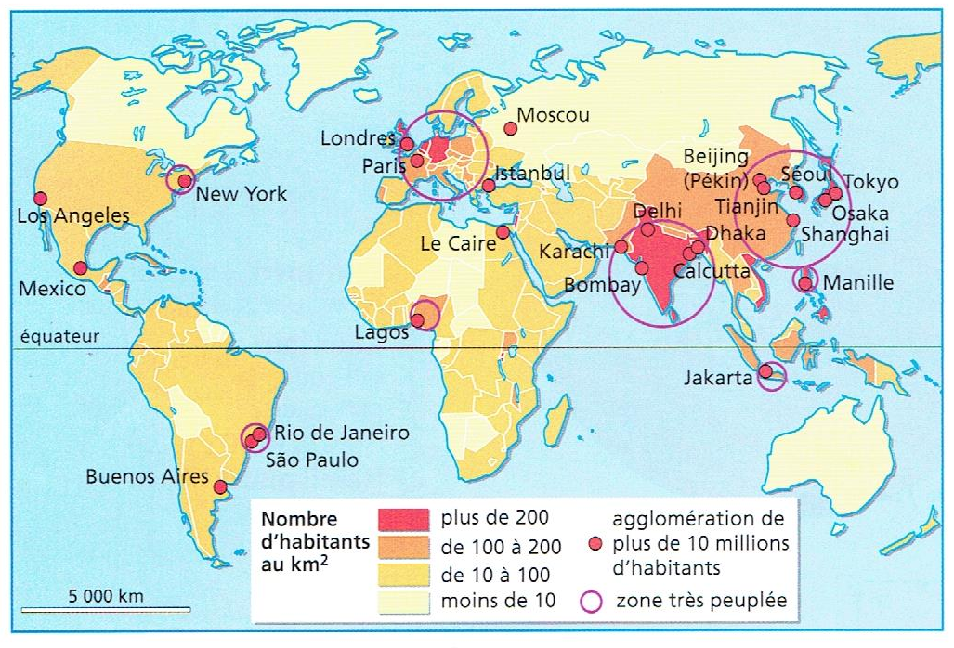
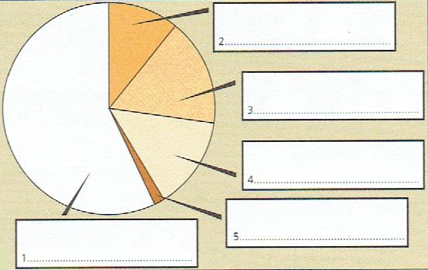
G3
La population mondiale
Un regard sur le monde
CM2
L’inégale répartition de la population
Environ 7 milliards de femmes et d’hommes vivent à la surface de la Terre et s’y répartissent de façon inégale. En effet, la population mondiale, en constante augmentation, n’occupe qu’un cinquième des terres émergées.
Trois grands foyers de peuplement représentent à eux seuls la moitié de l’humanité (Doc 1) : l’Asie orientale avec la Chine, l’Asie du sud avec l’Inde et l’Europe. D’autres zones sont aussi très peuplée : les grandes villes des Etats-Unis, du Brésil et de la côte ouest de l’Afrique.
La densité* moyenne de la population est de 45 d’habitants au km². Le nombre d’habitants diminue au fur et à mesure que l’altitude augmente et que l’on s’éloigne des côtes. Les régions polaires, les déserts, la forêt équatoriale sont pratiquement vides d’hommes.
Doc 1 : planisphère des densité de population et des grandes agglomération
❶ Observe la carte
1) Cite 6 villes faisant partie des plus peuplées
____________ ____________
____________ ____________
____________ ____________
2) Cite les endroits les moins peuplés.
________________________
________________________
________________________
Pourquoi à ton avis, ces régions sont-elles vides d’hommes ?
________________________
________________________
❷ Complète le schéma ci-contre
L’Asie, avec plus de 3 milliards d’habitants est le continent le plus peuplé.
Viennent ensuite dans l’ordre L’Amérique, l’Afrique, l’Europe et l’Océanie.
Que peux-tu dire de la population de l’Afrique et de l’Europe ?
_________________________________

Slide 2
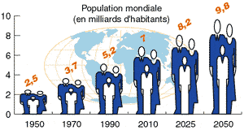
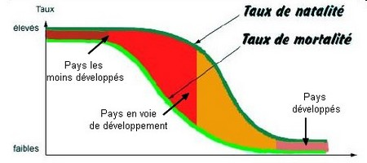
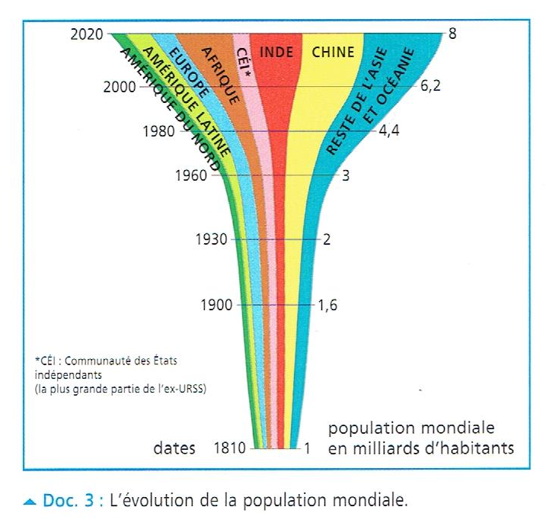
G3
La population mondiale
Un regard sur le monde
CM2
De plus en plus d’habitants sur Terre
Doc 2 : Evolution de la population mondiale
Vers 1800, il n’y avait qu’1 milliard d’hommes sur Terre. Au XXème siècle, on parle d’explosion démographique* : la croissance de la population mondiale s’est brusquement accéléré car la mortalité* a baissé et la natalité* est devenue ainsi très supérieure à la celle-ci.
Chaque année, il y a 90 millions de Terriens en plus. Cette croissance pose des problèmes pour nourrir les hommes leur donner du travail, maintenir l’équilibre entre une nature fragile et des habitants de plus en plus nombreux.
❶ Vrai ou faux ?
1) Dans les pays développés, le taux de mortalité est un peu plus faible que le taux de natalité.
2) Le nombre d’habitants sur Terre est d’environ 7 milliards.
3) La population a commencé à beaucoup augmenter à partir du XXème siècle.
4) On estime qu’en 2050 il y aura 8,2 milliards d’habitants
Doc 3 : taux de natalité et de mortalité mondiaux
Taux de natalité
Taux de mortalité
❷ Observe le schéma ci-contre et réponds aux questions
1) Nomme les régions du monde dont la population a le plus augmenté depuis 1960.
__________________________________________
__________________________________________
2) Combien y avait-il d’habitants dans le monde en :
* 1810 : ___________ * 1900 : ___________
* 1960 : ___________ * 2000 : ___________
❸ Question :
Doc 4 : Evolution de la population mondiale par continents ou pays
de combien la population mondiale augmente-t-elle chaque année ?
_________________________________

Slide 3
G3
La population mondiale
Un regard sur le monde
Leçon
CM2
Je retiens
L’inégale répartition de la population
Environ ___ milliards de personnes vivent à la surface de la Terre et s’y répartissent de façon _______________. En effet, la population mondiale n’occupe qu’un _______________ des terres émergées.
Trois grandes __________ de peuplement représentent à eux seuls la moitié de l’humanité : la _______________ , l’____________ et l’___________________. La densité y est très élevée.
D’autres zones sont aussi très _______________ : les grandes villes des Etats-Unis, du Brésil et de la côte ouest de l’Afrique.
Il y a ________ d’habitants en altitude et loin des côtes. Les régions _____________ , les ___________ , la __________ équatoriale sont pratiquement vides d’hommes, car il y fait soit trop ___________ soit trop ____________ .
De plus en plus d’habitants sur Terre
Vers 1800, il n’y avait qu’_____________ d’hommes sur Terre. Au ____ème siècle, on parle d’explosion démographique* : la croissance de la population mondiale s’est brusquement accéléré car la mortalité* a baissé et la natalité* a augmenté.
Chaque année, il y a ____ millions de Terriens en plus. Cette croissance pose des problèmes pour _____________ les hommes, leur donner du _____________ , maintenir l’équilibre entre une nature fragile et des habitants de plus en plus nombreux.
Lexique
Densité : Nombre d’habitant vivant dans un espace carré de 1 km de côté
Mortalité : Nombre de décès
Natalité : Nombre de naissances
Explosion démographique : Augmentation très forte de la population.

Slide 4
G3
La population mondiale
Un regard sur le monde
Leçon
CM2
Je retiens
L’inégale répartition de la population
Environ 7 milliards de personnes vivent à la surface de la Terre et s’y répartissent de façon inégale. En effet, la population mondiale n’occupe qu’un cinquième des terres émergées.
Trois grandes zones de peuplement représentent à eux seuls la moitié de l’humanité : la Chine, l’inde et l’Europe. La densité* y est très élevée.
D’autres zones sont aussi très peuplées : les grandes villes des Etats-Unis, du Brésil et de la côte ouest de l’Afrique.
Il y a moins d’habitants en altitude et loin des côtes. Les régions polaires, les déserts, la forêt équatoriale sont pratiquement vides d’hommes, car il y fait soit trop chaud soit trop froid.
De plus en plus d’habitants sur Terre
Vers 1800, il n’y avait qu’1 milliard d’hommes sur Terre. Au 20ème siècle, on parle d’explosion démographique* : la croissance de la population mondiale s’est brusquement accéléré car la mortalité* a baissé et la natalité* a augmenté.
Chaque année, il y a 90 millions de Terriens en plus. Cette croissance pose des problèmes pour nourrir les hommes, leur donner du travail, maintenir l’équilibre entre une nature fragile et des habitants de plus en plus nombreux.
Lexique
Densité : Nombre d’habitant vivant dans un espace carré de 1 km de côté
Mortalité : Nombre de décès
Natalité : Nombre de naissances
Explosion démographique : Augmentation très forte de la population.

